Slide 1
SHA (Secure Hash Algorithm)
Baris Aktas

Slide 2
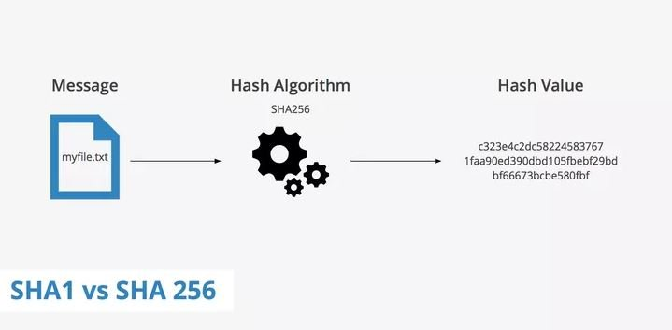
Secure Hash Algorithm Güvenli Karma Algoritmalar

Slide 3
Secure Hash Algorithm Güvenli Karma Algoritmalar
SHA olarak da bilinen Güvenli Karma Algoritmalar, verileri güvende tutmak için tasarlanmış bir şifreleme işlevleri ailesidir.
Bu algoritmalar tek yönlü işlevler olacak şekilde tasarlanmıştır, yani ilgili hash değerlerine bir kez dönüştürüldüklerinde onları orijinal verilere geri dönüştürmek neredeyse imkansızdır.

Slide 4
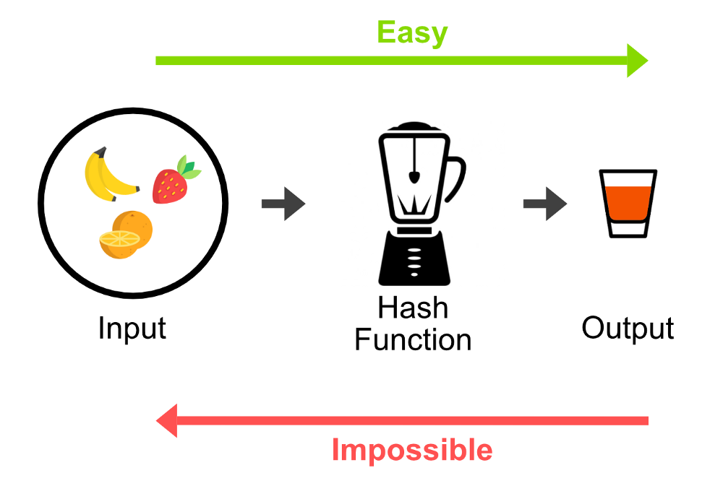
One-Way-Function

Slide 5
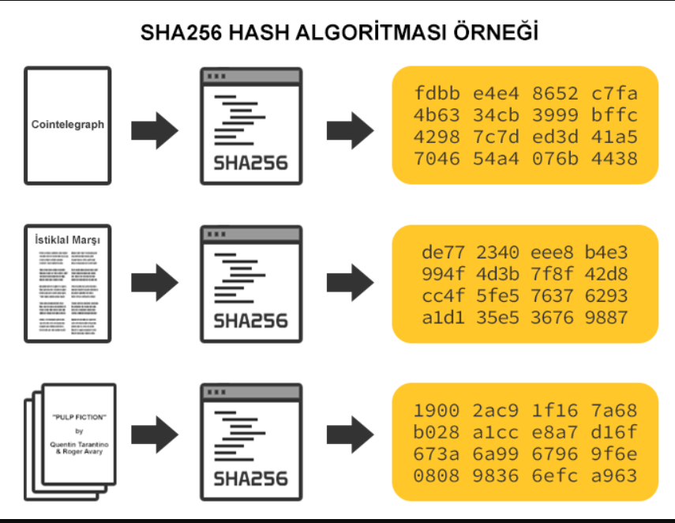

Slide 6
Özet fonksiyonlar, bir mesajın uzunluğu ne olursa olsun; kullanılan fonksiyona göre aynı uzunlukta parmak izi (message digest) oluşturan fonksiyonlardır.
SHA 256 ➔ 64 Karakter çıktı
SHA 384 ➔ 96 Karakter çıktı
SHA 512 ➔ 128 Karakter çıktı

Slide 7
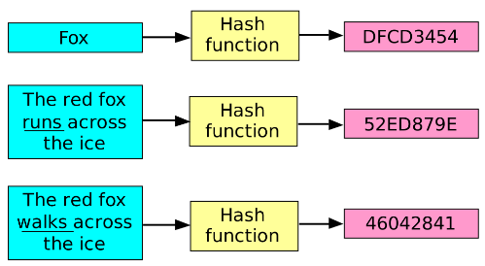
SHA-1, SHA-2 ve SHA-3, hacker saldırılarına yanıt olarak giderek daha güçlü şifreleme ile art arda tasarlanmıştır.
Örneğin, SHA-0, geniş çapta açığa çıkan güvenlik açıkları nedeniyle artık kullanılmamaktadır.
https://guggero.github.io/blockchain-demo/#!/hash

Slide 8
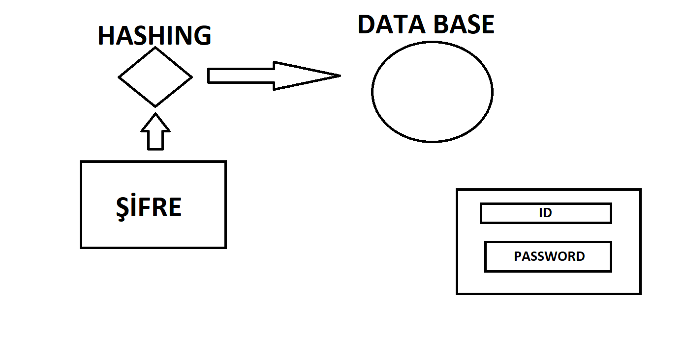

Slide 9
Kullanım Alanları
Veri tabanında şifreleri saklama
Telif hakları
İndirilen dosyaların kontrolü

